Slide 1
Odbor za riznicu
Ministarstva financija
Republike Kazahstan
Комитет казначейства Министерства финансов Республики Казахстан
Sjednica PEMPAL-a,
22. – 26. svibnja/maja 2023.
Iskustvo Odbora za riznicu u izvršenju državnog proračuna: uloge i odgovornosti Riznice te glavna postignuća
Predavač: Aliya Baigenzhina
zamjenica predsjednika, Odbor za riznicu, Ministarstvo financija Republike Kazahstan
Almaty, 2023.

Slide 2
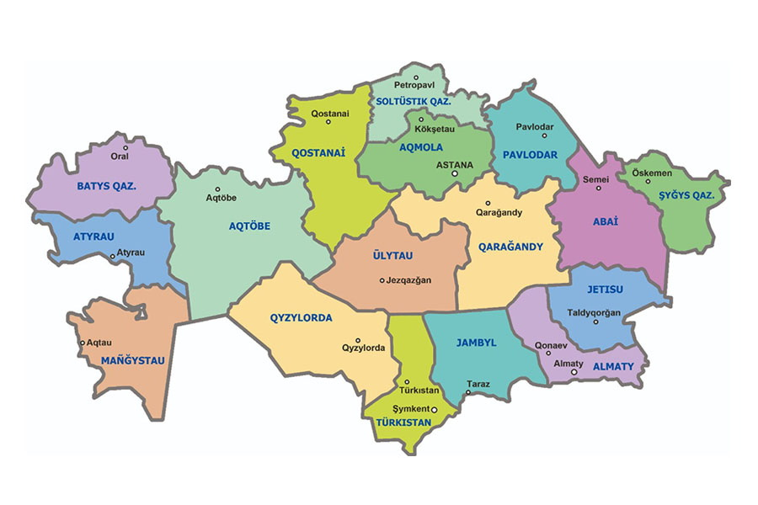
Odbor za riznicu i regionalni uredi
Odjel riznice – regija Sjeverni Kazahstan
13 okružnih/gradskih ureda riznice
Odjel riznice – regija Kostanai
19 okružnih/gradskih ureda riznice
Pregled
Središnji odbor:
23 odjeljenja;
186 zaposlenih
Regionalni uredi:
20 odjela u regijama i gradovima;
189 okružnih i gradskih ureda;
više od 2460 zaposlenih u regionalnim i lokalnim uredima
Odjel riznice – regija Zapadni Kazahstan
12 okružnih/gradskih ureda riznice
Odjel riznice – regija Pavlodar
12 okružnih/gradskih ureda riznice
Odjel riznice – regija Istočni Kazahstan
8 okružnih/gradskih ureda riznice
Odjel riznice – regija Akmola
18 okružnih/gradskih ureda riznice
Odjel za riznicu – Astana
Odjel riznice – regija Aktobe
12 okružnih/gradskih ureda riznice
Odjel riznice – regija Abai
10 okružnih/gradskih ureda riznice
Odjel riznice – regija Ulytau
4 okružnih/gradskih ureda riznice
Odjel riznice – regija Karaganda
12 okružnih/gradskih ureda riznice
Odjel riznice – regija Atyrau
7 okružnih/gradskih ureda riznice
Odjel riznice – regija Zhetysu
9 okružnih/gradskih ureda riznice
Odjel riznice – regija Jambyl
10 okružnih/gradskih ureda riznice
Odjel riznice – regija Almaty
9 okružnih/gradskih ureda riznice
Odjel riznice – regija Kyzylorda
8 okružnih/gradskih ureda riznice
Odjel riznice – regija Mangistau
6 okružnih/gradskih ureda riznice
Odjel riznice – regija Turkestan
17 okružnih/gradskih ureda riznice
Odjel riznice –
Almaty
Odjel riznice – Shymkent

Slide 3
Povijest riznice Kazahstana
2010.
Mehanizam raspodjele uvoznih naknada među proračunima država članica Euroazijske ekonomske unije
2011.
Pilot projekt informacijskog sustava „Riznica – klijent”
2009.
Integracija s Nacionalnim certifikacijskim centrom
Usluge se pružaju subjektima kvazifiskalnog sektora
Integracija s informacijskim sustavom za prihvat i obradu e-računa
2012.
2008.
Izrada i implementacija Informacijskog sustava Riznica-Klijent
2014.
U riznici je otvoren poseban račun za inozemne zajmove
2005.
Preustroj RU-a u Odjele riznice pri Odboru za riznicu u Ministarstvu financija
Medalja i certifikat The Computer World Honor
Integracija s informacijskim sustavom „Centralizirani objedinjeni računi kupaca” i automatiziranim integriranim informacijskim sustavom „E-Javna nabava”
2016.
2003.
Prelazak na novi softver ORACLE
Potpora Riznice u okviru javne nabave za građevinske radove
Registracija ugovora o JPP-u
2017.
2001.
Provedba mehanizma odobravanja i raspodjele novčanih prihoda Nacionalnom fondu
2018.
Izvršenje četvrte razine proračuna
Izrađeno zakonodavstvo o javnoj nabavi
Započelo je evidentiranje transakcija građana u riznici
Centralizacija javne nabave
2000.
2019.
1994.
Osnovana Glavna riznica
Regionalni uredi riznice uspostavljeni su u središtima za obradu plaćanja Narodne banke
Otvaranje računa za kontrolu gotovinskih sredstava za nositelje financijske i/ili nefinancijske potpore u okviru državnih programa
1999.
Odbor za riznicu u okviru Ministarstva financija
2022.
1995.
Reorganizacija u Odjel riznice pri MF-u
1998.
Implementiran jedinstveni proračunski kategorizator
2022.
Natječaj na temelju sustava ocjenjivanja i bodovanja
Jedinstveni račun riznice pri Narodnoj banci
Prijenos funkcija s proračunske banke na riznicu
Otvaranje računa za kontrolu gotovinskih sredstava za Fond za podršku obrazovnoj infrastrukturi i Direkciju za kontrolu gotovinskih sredstava
1996.
1997.
2023.
Jedinstveni račun riznice

Slide 4
Ključne uloge riznice
Izvršenje državnog proračuna i prateće izvršenje lokalnih proračuna, Državnog fonda i Fonda za odštetu
Izrada i odobravanje općenitog plana financiranja obveza, općenitog plana prihoda i plaćanja iz državnog proračuna
Raspodjela prihoda između državnog i lokalnih proračuna, Nacionalnog fonda, Fonda za odštete i proračuna EAEU-a
Unapređenje informacijskih sustava riznice, pouzdano funkcioniranje i informacijska sigurnost informacijskih sustava riznice
Računovodstvo
Konsolidacija financijskih izvještaja
Pregled i odobrenje zahtjeva administratora proračunskog programa za prijenos s računa za vanjske državne zajmove, vezane grantove i izradu konsolidiranog izvještavanja
Koordinacija podregionalnih ureda
Evidentiranje i obračun državnih obveza po projektima javno-privatnog partnerstva i koncesija
Upravljanje javnim financijama, praćenje proračuna, upravljanje likvidnošću
Organizacija i provođenje centralizirane javne nabave robe, radova i usluga koje odredi ovlašteno tijelo
Druge uloge predviđene zakonodavstvom Kazahstana

Slide 5
Postupak izvršenja proračuna
Provedba planova financiranja
Prilagodba planova financiranja
Raspodjela primitaka između proračunskih razina, računa za kontrolu gotovine Nacionalnog fonda, Fonda za odštete i EAEU-a
8 procesa izvršenja proračuna 23 podprocesa
Izmjene i dopune planova financiranja
razvoj i održavanje planova financiranja
Obustava transakcija s neiskorištenim saldom u okviru proračunskog programa (potprograma)
Povrat preplaćenih (pogrešno uplaćenih) iznosa
Integrirani informacijski sustav riznice (IIST):
Sustavom se automatiziraju poslovni procesi Odbora za riznicu i RU-a.
Svrha IIST-a je osigurati učinkovito upravljanje, od strane Vlade i lokalnih razina vlasti, javnim financijama, imovinom i obvezama, što uključuje učinkovitu kontrolu izvršenja državnog proračuna na svim razinama.
Izvršavanje naloga za naplatu
Knjiženje prihoda na kompozitni račun
Evidentiranje obveza
Održavanje kataloga pružatelja usluga
Usklađivanje računa
Izvještavanje
Evidentiranje obveza
Izvršenje proračuna na prihodovnoj strani
Izvještaji
Kontrola obveza
Informacijski sustav „Riznica – klijent”
Riječ je o sustavu elektroničkog protoka dokumentacije IIST-a s javnim ustanovama, upraviteljima proračunskih programa, nadležnim tijelima.
Cilj „Riznice-Klijenta“ je poboljšati učinkovitu interakciju Riznice s Klijentom omogućavanjem modernog, integriranog informacijskog okruženja visoke vrijednosti.
Poštovanje propisa
Izvršenje plaćanja
Pregled faktura i naloga za prijenos radi usklađenosti s proračunskim zakonodavstvom
Kontrola odjela
Evidencija transakcija koje državne institucije provode vlastitim sredstvima
Izvršenje (odbijanje izvršenja) plaćanja
Planovi novčanih primitaka i izdataka od prodaje (roba, radova i usluga)
Devizne transakcije
konverzija
devizni transferi
rekonverzija
Računovodstvo i kontrola gotovinskih sredstava

Slide 6
Usluge riznice državnog proračuna
Četiri razine proračuna koje opslužuje Ministarstvo financija
Institucije i subjekti
Količina obrađenih dokumenata u 2022.
u tis.
1,9
1 084,7
12 052,9
Računi javnih ustanova i nalozi za plaćanje subjekata kvazifiskalnog sektora, javna nabava
(85,1 %)
585,5
445,2
Vanjski zajmovi (0,01%)
Prijeboj preplaćenih iznosa (3,0%)
Državni
1
15 901
Subjekti
Zahtjev za transakcijom građana
(4,1%)
Regije i gradovi
20
Broj proračuna
2569
Javne institucije
Planovi financiranja
(7,7 %)
Lokalna razina vlasti
2345
14 464
Državna poduzeća
451
Okruzi
203
Subjekti uključeni u javnu nabavu
964
Upravitelji financijskom i nefinancijskom podrškom
22
Pravovremena obrada svih isplata u domaćoj i stranoj valuti, rekonverzija prihoda Nacionalnog fonda u stranoj valuti, otplata inozemnog državnog duga, prijenosi mirovina, naknada i socijalnih doprinosa u Državni centar za isplatu mirovina, kao i obveze prema EAEU
Ukupno je obrađeno 14,2 milijuna
financijskih dokumenata

Slide 7
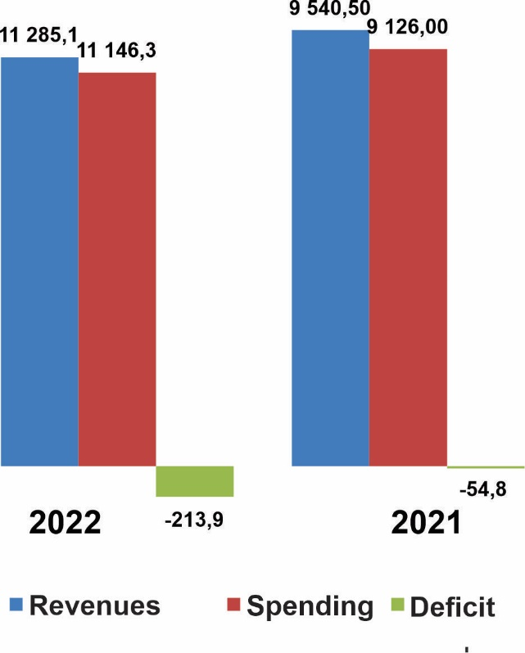
Izvršenje državnog i lokalnih proračuna
(mlrd. KZT)
Državni proračun
Lokalni proračuni
Proračuni lokalnih razina vlasti
7

Slide 8
Ključni ciljevi izvršenja proračuna na prihodovnoj strani
Odobrenje Jedinstvenog računa riznice prema primljenim elektroničkim dokumentima plaćanja;
Raspodjela primitaka između državnog proračuna, lokalnih proračuna, Nacionalnog fonda, Fonda za odštete, Fonda za podršku obrazovnoj infrastrukturi, proračuna država članica Euroazijske ekonomske unije na temelju stopa raspodjele prihoda u skladu s Tablicom raspodjele prihoda, odlukama nadležnih predstavničkih tijela, Ugovora o Euroazijskoj ekonomskoj uniji nakon čega slijedi odobravanje odgovarajućih računa za kontrolu gotovinskih sredstava;
Povrat/prijeboj preplaćenih iznosa;
Priprema i podnošenje izvješća MF-u, nadležnim tijelima u Kazahstanu, kao i nadležnim tijelima država članica EAEU i EEZ;
Prijenos s računa za kontrolu gotovinskih sredstava Nacionalnog fonda na račune Vlade u Narodnoj banci i s računa za kontrolu gotovinskih sredstava država članica EAEU-a na račune nacionalnih/središnjih banaka Euroazijske ekonomske unije u Narodnoj banci Kazahstana.
8

Slide 9
Upravljanje novčanim sredstvima
Zajamčeni i namjenski transferi
iz Nacionalnog fonda Kazahstana
Odbor za državne prihode,
Odjel za porezno i carinsko zakonodavstvo
pružaju podatke o očekivanim prihodima
Podaci iz općenitog plana prihoda
i financiranje plaćanja; rashodi u predmetnom razdoblju u prošloj i očekivanoj potrošnji u godini za koju su izrađene projekcije
Projekcije izvršenja državnog proračuna
Ministarstvo rada i socijalnog osiguranja, „Government-2-Citizens Corporation“ sa zahtjevima za isplatu mirovina i naknada
Gotovinski deficit (suficit)
Proračunski suficiti
Podaci o zaduživanju i otplati duga

Slide 10
Izvori financianja potrošnje državnog proračuna

Slide 11
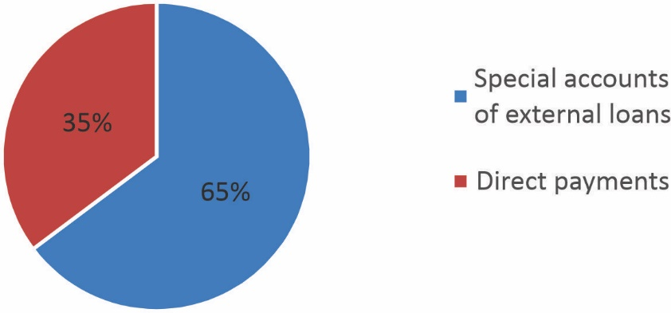
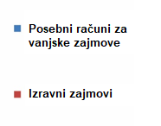
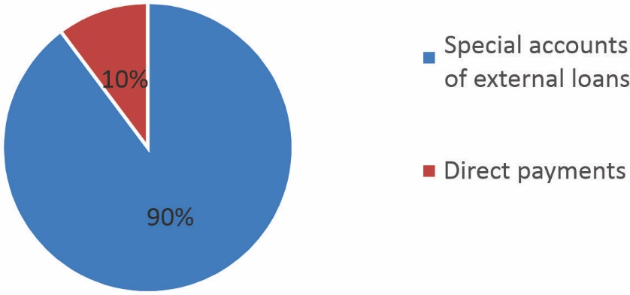
Poslovi riznice u pogledu isplate inozemnih državnih zajmova
U Kazahstanu se za povlačenje inozemnih državnih zajmova koriste dvije vrste plaćanja:
PLAĆANJA S POSEBNIH RAČUNA – računi zajmoprimca koji se mogu koristiti za nova sredstva samo radi provedbe projekta i plaćanje odobrenih troškova projekta;
IZRAVNA PLAĆANJA – prijenos s računa za zajam izravno dobavljaču robe (radova, usluga)).
KORIŠTENJE INOZEMNIH DRŽAVNIH ZAJMOVA U 2022. (u %)
UPLATE S POSEBNIH RAČUNA vs. IZRAVNA PLAĆANJA U 2022. (u %)
Za referencu:
765 plaćanja u 2022. godini, što uključuje:
Plaćanja s posebnih računa – 687;
Izravna plaćanja - 78.
Prosječni iznos plaćanja s posebnog računa je 145.900 USD;
Izravna plaćanja – 699.800 USD.

Slide 12
Razvoj postupaka vezanih uz registraciju JPP-a i ugovora o koncesiji u riznici
7. srpnja/jula 2006. br. 167
31. listopada/oktobra 2015. br. 379-V ZRK
- Proveden Zakon o koncesijama
- Proveden Zakon o javno-privatnom partnerstvu
10. lipnja/juna 2017.
prosinac/ decembar 2018.
2018.
ožujak/mart 2019.
2020.
Vođenje evidencije registriranih ugovora o JPP u E-MinFin (integrirani automatizirani informacijski sustav)
Razvoj i implementacija e-registracije ugovora o JPP-u
Pilot projekt automatizirane registracije JPP ugovora (2 regije: Astaa i Istočni Kazahstan)
Završetak pilot faze i uvođenje e-registracije u drugim regijama
Komisija za riznicu započela registraciju ugovora o JPP-u

Slide 13
JPP i koncesijski projekti na razini lokalnih proračuna
(s i bez državnih obveza)

Slide 14
Konsolidirano financijsko izvještavanje državnog sektora
Od 1. siječnja/januara 2013. godine primjenjuje se financijsko izvještavanje javnih institucija po obračunskom načelu
Financijski izvještaji pripremaju se u skladu s MSFI:
Financijske institucije od 1. siječnja/januara 2003.
Dionička društva iz nefinancijskog sektora od 1. siječnja/januara 2005.
Ostali subjekti iz nevladinog sektora od 1. siječnja/januara 2006.
Javne ustanove od 1. siječnja/januara 2013.
Državni godišnji izvještaj o izvršenju državnog proračuna uključuje:
Izvještaj o izvršenju državnog proračuna na gotovinskoj osnovi
Analitički izvještaj o izvršenju državnog proračuna
Aide Memoire
Godišnji konsolidirani financijski izvještaj o izvršenju državnog proračuna (obračunsko načelo)
2019. – priprema se konsolidirani financijski izvještaj za proračun republike, lokalne proračune i državni proračun
Izvještaj o konsolidiranoj bilanci stanja
Konsolidirani izvještaj o dobiti i gubitku
Konsolidirani izvještaj o novčanom toku
Konsolidirani izvještaj o promjenama neto imovine/kapitala
Aide Memoire
Od 2020., sukladno Zakonu o državnoj reviziji, konsolidirano financijsko izvještavanje o izvršenju državnog proračuna podliježe reviziji vrhovnog revizora
U 2020. godini započet je razvoj financijskog izvještavanja usmjerenog prema budućnosti temeljenog na konsolidiranom financijskom izvještavanju

Slide 15
Unapređenje sustava izvještavanja
Prošla postignuća
2010.-2013. – metodologija je pripremljena za prelazak na obračunsko izvještavanje
2012.-2013. – razvijen informacijski sustav za prikupljanje i pripremu izvještaja
2013. – financijsko izvještavanje javnih institucija prelazi na obračunsko
2013.-2014. – proračunsko izvještavanje je učinjeno efikasnijim
2013.-2018. – nadoknađena aktiva i pasiva neobračunana gotovinskom metodom
2014.-2018. – razvoj metodologije i implementacija prihodovnog računovodstva
2019. – priprema se konsolidirani financijski izvještaj za proračun republike, lokalne proračune i državni proračun
2020. – Provedena revizija konsolidiranog financijskog izvještavanja i ispunjene preporuke revizije
2018.-2020. – proračunska autonomija provodi se do razine sela ili općine
2020. – započet je razvoj konsolidiranog financijskog izvještavanja usmjerenog prema budućnosti
2022. – izrađeno analitičko izvješće o fiskalnim rizicima i dugoročnoj održivosti javnih financija
2022. – Izrađen je Koncept upravljanja javnim financijama do 2030. koji uključuje, između ostalog, postupni prijelaz na konsolidirani financijski izvještaj zemlje
NAPREDAK U REFORMI RAČUNOVODSTVA I IZVJEŠTAVANJA U DRŽAVNOM SEKTORU U REPUBLICI KAZAHSTAN

Slide 16
Poboljšanje sustava izvještavanja
Planovi za budućnost
Aktivnosti predviđene Sažetkom prijedloga upravljanja javnim financijama do 2030.:
2023. – izrada konsolidiranih financijskih izvještaja usmjerenih na budućnost za lokalne proračune
2023. – 2025. – implementacija Jedinstvenog informacijskog sustava računovodstva u javnim ustanovama
2024. - 2025. – izrada i implementacija Jedinstvenog računskog plana
2027.-2028. – uključivanje konsolidiranih financijskih izvještaja subjekata kvazifiskalnog sektora
2023.-2028. – unapređenje unutarnje financijske kontrole države
NAPREDAK U REFORMI RAČUNOVODSTVA I IZVJEŠTAVANJA U DRŽAVNOM SEKTORU U REPUBLICI KAZAHSTAN

Slide 17
Public procurement
Odbor za javnu nabavu pri MF-u osnovan je u lipnju/junu 2014.
Odbor za riznicu reorganiziran je 15. siječnja/januara 2020., spajanjem s Odborom za javnu nabavu pri Ministarstvu financija.
Unapređenje javne nabave
Osnivanje Povjerenstva kao Jedinstvenog tijela za javnu nabavu kako bi se:
1. Sustav ocjenjivanja i bodovanja (od 1. srpnja/jula 2022.)
- Bez ljudskog uplitanja u odabir ponuditelja;
- Automatizirani odabir pružatelja usluga.
Smanjena sklonost korupciji pri odabiru ponuditelja
Nastavak povećanja efikasnosti i transparentnosti sustava javne nabave
Izbjegavanje rizika pojave latentnog monopola poduzeća gdje država ima udio u javnoj nabavi
2. E-trgovina (od 1. siječnja/januara 2022.)
- Nema izravnih nabava za nabave male vrijednosti;
- Transparentan odabir pružatelja usluga;
- Uštede kao rezultat natjecanja.
3. Centralizirana javna nabava – okvirni sporazumi (od 1. srpnja/jula 2022.)
- Centralizirana nabava putem Jedinstvenog tijela za javnu nabavu;
- Ušteda u proračunu zbog većih lotova;
- Nabava dobara i usluga na temelju jedinstvene tehničke specifikacije.
4. Natječaj na temelju troškova životnog ciklusa (od 1. siječnja/januara 2023.)
- Dobavljač odabran na temelju troškova životnog ciklusa robe.
5. Prevencija lažnih poduzeća (od 1. srpnja/jula 2019.)
- Financijska održivost kao uvjet za kvalifikaciju.
6. Smanjena izravna nabava (u tijeku)
- Revidirane osnove za dopuštanje izravnog nabave.
7. Prioritizacija nadmetanja (od 1. siječnja/januara 2022.)
- Izravni izvori u iznimnim slučajevima.
17.

Slide 18
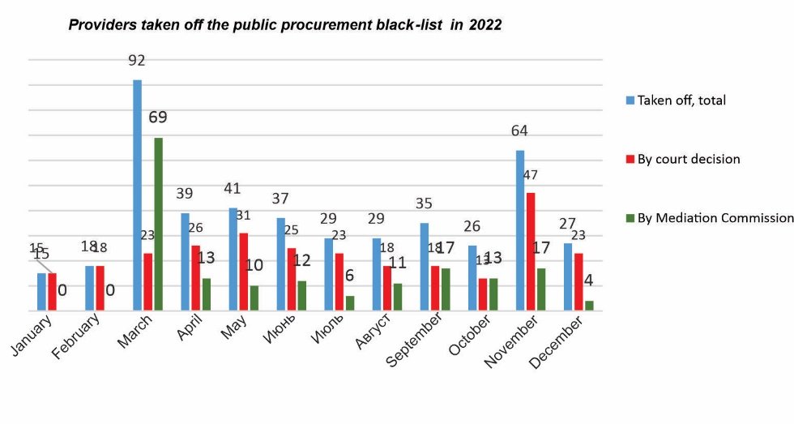
Učinak Jedinstvenog tijela za javnu nabavu
E-depozitorij
U 2022. godini provedeno je 4 727 natječaja u okviru javne nabave, u ukupnom iznosu od 356 642,3 milijuna KZT (ušteda - 5 925,4 milijuna KZT ili 1,7 %).
млн. тенге ),
32 000 dokaza i dokumenata zaprimljenih za provjeru iskustva potencijalnih dobavljača
Pregledano 32.800 dokaza i dokumenata
2022.
2021.
23.800 potvrđeno
2020.
4 727
nabave
356,6 milijuna KZT
(1,7 %)
2 153
nabave
160,1 milijuna KZT
(3,7 %)
4 148
nabave
206,9 milijuna KZT
(2,6 %)
7000 odbijeno
Registri javne nabave
Zahtjevi razmatrani za uključivanje na crnu listu pružatelja usluga
19 584
Zahtjevi ispunjeni
13 532
18

Slide 19
Ciljevi Riznice u skladu s Konceptom upravljanja javnim financijama
1. Provesti izmjene i dopune Zakona o proračunu kako bi se reguliralo poboljšanje rada riznice
2. Proširiti instrumente za upravljanje gotovinskim sredstvima
3. Povećati broj korisnika Informacijskog sustava riznice
4. Bolje poštovanje propisa u području financija
5. Ujednačiti informacijske sustave riznice
6. Provoditi disciplinu – „Izvršenje državnog proračuna od strane riznice”

Slide 20
1. Izmjene i dopune Zakona o proračunu
Trenutačna verzija Zakona o proračunu
Prijedlog teksta Zakona o proračunu
4. odjeljak Izvršenje proračuna
Na temelju članka 4. Izvršenje proračuna dodaje se novi odjeljak: „Izvršenje proračuna od strane riznice”
15. poglavlje Općenite odredbe o izvršenju proračuna
16. poglavlje Postupak izvršenja proračuna
17. poglavlje Računi za izvršenje proračuna gotovinskim sredstvima
18. poglavlje Izvršenje proračuna
19. poglavlje Prilagodba proračuna
20. poglavlje Sekvestracija i korekcija proračuna
21. poglavlje Monitoring proračuna i evaluacija učinka
Članak 1. Nadležnost tijela nadležnog za izvršenje proračuna riznice
Poglavlje 1-1. Računi za izvršenje proračuna gotovinskim sredstvima
Poglavlje 2-1. Izvršenje proračuna od strane riznice
Obrazloženje:
Jasno definiranje uloga i odgovornosti Riznice u procesu izvršenja proračuna
Daljnji razvoj sustava riznice temeljenog na standardima OECD-a (treba promicati cjelovitost i kvalitetu projekcija proračuna, fiskalnih planova i izvršenja proračuna na temelju detaljnih analiza; proračunski dokumenti i podaci trebaju biti otvoreni, transparentni i dostupni)
Konkretizirati postupke u pogledu interakcije između sudionika riznice i proračunskog procesa
Od uspostave jedinstvenog centraliziranog sustava državne riznice 1994. pa do sada, funkcije i ovlasti riznice nisu bile regulirane zakonodavstvom Kazahstana.
Razvojem sustava riznice moguće je ubrzati prijenos gotovinskih sredstava primateljima javnih sredstava, osigurati dovoljno gotovine čineći proračunski proces transparentnim i otvorenim.
20.

Slide 21
2. Izrada instrumenata za upravljanje gotovinskim sredstvima
Trenutačna situacija
Predviđanja
Prihodi
Jedinstveni račun riznice
Predviđeni novčani tok u JRR-u (dražba depozita NB-a)
Narodna banka
Riznica
Prihodi državnog proračuna
Lokalni proračun | JRR
Viša kamatna stopa Deponiranje proračunskog suficita kod Narodne banke | Veća kamata na proračunski suficit Kamate na dnevno stanje računa u JRR-u
Kamata na dnevno stanje računa u JRR-u (0,25%)
Prihodi konkretnog proračuna
Pokrivanje gotovinskog deficita privlačenjem:
Proračunskog suficita iz računa za kontrolu gotovinskih sredstava lokalnih proračuna
Gotovinska sredstva s računa za kontrolu gotovinskih sredstava koji pripadaju subjektima kvazifiskalnog sektora
Deponiranje viška kod Narodne banke (0,25%)
Konceptom je pokrenut razvoj i održavanje velikog gotovinskog suficita na računima Odbora za riznicu kako bi se osigurala veća fleksibilnost u prikupljanju sredstava tijekom nepovoljnih tržišnih uvjeta
Potrebno je izvršiti izmjene i dopune zakona: Zakon o proračunu; Pravila o izvršenju proračuna i gotovinskom poslovanju; neka pitanja vezana uz Jedinstvenu proračunsku klasifikaciju; Pravila dražbi koje provodi Narodna banka u okviru fiskalne politike; neka pitanja vezana uz uzimanje depozita od strane Narodne banke
21.

Slide 22
4. Bolje poštovanje propisa u području financija
Jačanje ex ante kontrole
Korištenje sustava upravljanja rizikom (RMS)
Državni proračun, Nacionalni fond
Učiniti unutarnju kontrolu učinkovitijom u Riznici
Izvještavanje o
Rizični događaji koji nisu regulirani proračunskim zakonodavstvom
Korištenje RMS-a
Interakcija s Odborom državne unutarnje revizije
Sukladno zadatku Predsjednika u 2020.: „Osigurati elemente agilne i odgovorne proračunske politike”
Smanjiti financijske prekršaje
Smanjiti nedostatke gotovinskih sredstava
Pravovremeno financiranje obveza javnih ustanova
Pravovremena otplata državnog duga
Pouzdano računovodstvo i financijsko izvještavanje
S obzirom na ovu inicijativu, potrebno je izvršiti izmjene i dopune proračunskog zakonodavstva, te osigurati interakciju s državnom unutarnjom revizijom na financijskim dokumentima prema pristupu temeljenom na riziku.
23.

Slide 23
5. Ujednačiti informacijske sustave
Integrirani informacijski sustav riznice (IIST)
Jednu bazu podataka dijelit će dva sustava (nisu potrebne tehničke intervencije za prikupljanje podataka)
Aktivan od 2002.
Usluge pružene za 20 odjela i 189 ureda riznice na razini okruga
Više od 2000 internih korisnika (osoblje Riznice)
Koristi se 8 modula
Svake godine obradi se više od 13 milijuna financijskih dokumenata
Informacijski sustav «Qazyna»
Bit će potrebne sljedeće izmjene i dopune:
Pravilnik o izvršenju proračuna i gotovinskom bankarstvu odobren Nalogom MF-a od 4. prosinca/decembra 2014. br. 540
Popis osnovne ICT infrastrukture odobren Odlukom Vlade od 9. kolovoza/augusta 2018. br. 489-Dsp.
Popis ICT infrastrukture „E-vlade“ odobren Nalogom Ministarstva ulaganja i razvoja od 28. siječnja/januara 2016. br. 107.
Propisi za interakciju s drugim tijelima u IT okruženju.
Korekcija u bilanci stanja MF-a.
Informacijski sustav „Riznica – klijent”
Aktivan od 2014.
Usluge pružene ca. 15.000 subjekata (javne ustanove, subjekti kvazifiskalnog sektora i računi javne nabave, financijski i nefinancijski subjekti)
Više od 51.000 vanjskih korisnika
Koristi se 14 poslovnih procesa
24.

Slide 24
Hvala!

